Slide 1



Pengenalan Data Science
Data science adalah bidang yang menggabungkan berbagai disiplin ilmu untuk menganalisis data besar, mengidentifikasi pola, dan menghasilkan wawasan yang berharga untuk pengambilan keputusan yang lebih baik.

Slide 2
Peran Data Science di Dunia Kerja
Data science telah mengubah lanskap dunia kerja. Permintaan akan profesional data science terus meningkat di berbagai industri, termasuk keuangan, kesehatan, dan ritel.
Analisis Data
Pengembangan Model Prediktif
Otomatisasi Proses
Mengidentifikasi pola dan tren dalam data untuk membantu organisasi memahami perilaku pelanggan, pasar, dan tren.
Membuat model yang dapat memprediksi hasil masa depan, seperti penjualan, risiko kredit, dan hasil kesehatan.
Membuat proses pengambilan keputusan lebih efisien dan efektif dengan mengotomatisasi tugas-tugas berulang.

Slide 3

Tantangan dan Peluang dalam Data Science
Data science menawarkan banyak peluang, tetapi juga dihadapkan pada tantangan yang signifikan, termasuk kualitas data, privasi, dan etika.
Kualitas Data
Privasi Data
Data yang tidak akurat atau tidak lengkap dapat mengarah pada kesimpulan yang salah dan keputusan yang buruk.
Penting untuk melindungi privasi data pribadi saat melakukan analisis data.
Etika Data
Memastikan bahwa data digunakan dengan cara yang adil, bertanggung jawab, dan etis.

Slide 4

Keterampilan yang Dibutuhkan dalam Data Science
Profesional data science membutuhkan kombinasi keterampilan teknis dan non-teknis untuk berhasil dalam peran mereka.
1
Keterampilan Teknis
2
Keterampilan Komunikasi
Keterampilan yang terkait dengan analisis data, pemodelan statistik, dan pemrograman.
Kemampuan untuk menjelaskan temuan data dan rekomendasi kepada audiens yang berbeda.
3
Keterampilan Berpikir Kritis
4
Keterampilan Kolaborasi
Kemampuan untuk menganalisis informasi, memecahkan masalah, dan menarik kesimpulan berdasarkan data.
Kemampuan untuk bekerja secara efektif dengan tim dan pemangku kepentingan untuk mencapai tujuan bersama.

Slide 5
Jalur Karir dalam Data Science
Ada berbagai jalur karir yang tersedia dalam data science, menawarkan peluang untuk pertumbuhan dan spesialisasi.
Data Analyst
1
Mengumpulkan, membersihkan, dan menganalisis data untuk mendapatkan wawasan dan menyusun laporan.
2
Data Scientist
Menerapkan teknik statistik dan pembelajaran mesin untuk membangun model prediktif dan memecahkan masalah bisnis.
Data Engineer
3
Membangun dan memelihara infrastruktur data, termasuk basis data, pipeline data, dan sistem penyimpanan data.
4
Data Architect
Merancang dan mengimplementasikan strategi arsitektur data untuk memenuhi kebutuhan organisasi.
Chief Data Officer (CDO)
5
Memimpin strategi data organisasi, bertanggung jawab atas pengumpulan, pengelolaan, dan penggunaan data.

Slide 6
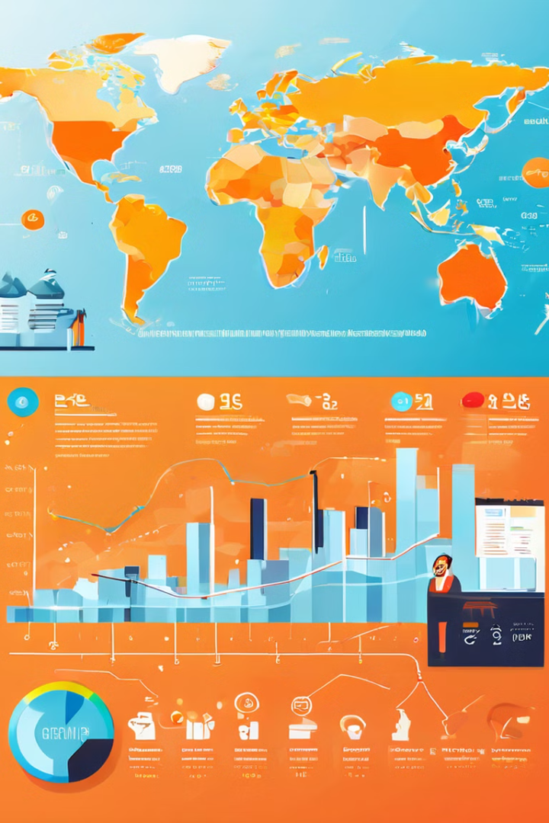
Studi Kasus Penerapan Data Science
Data science telah diterapkan di berbagai industri untuk meningkatkan efisiensi, menghasilkan wawasan baru, dan meningkatkan pengalaman pelanggan.
Industri
Penerapan
E-commerce
Rekomendasi produk, segmentasi pelanggan, analisis sentimen
Kesehatan
Deteksi dini penyakit, analisis risiko, personalisasi pengobatan
Keuangan
Deteksi penipuan, penilaian risiko kredit, pengelolaan portofolio

Slide 7





Etika dan Privasi dalam Data Science
Penting untuk mempertimbangkan implikasi etika dan privasi data saat menerapkan teknik data science.
Privasi Data
Keadilan Data
Transparansi Data
Akuntabilitas Data
Melindungi data pribadi dari akses dan penggunaan yang tidak sah.
Memastikan bahwa algoritma data science tidak diskriminatif atau bias.
Menjelaskan bagaimana data dikumpulkan, dianalisis, dan digunakan.
Mempertanggungjawabkan penggunaan data dan hasil dari analisis data.

Slide 8




Tren Terkini dalam Data Science
Bidang data science terus berkembang, dengan tren baru yang muncul secara berkelanjutan.
Pembelajaran Mendalam (Deep Learning)
Teknik pembelajaran mesin yang menggunakan jaringan saraf untuk menyelesaikan tugas-tugas kompleks.
Pemrosesan Bahasa Alami (Natural Language Processing)
Kemampuan komputer untuk memahami dan memproses bahasa manusia.
Kecerdasan Buatan (Artificial Intelligence)
Sistem yang dapat meniru kecerdasan manusia, seperti pengambilan keputusan dan pemecahan masalah.

Slide 9

Sumber Daya Pembelajaran Data Science
Terdapat banyak sumber daya pembelajaran yang tersedia untuk membantu Anda mempelajari data science.
1
Kursus Online
2
Buku
Platform seperti Coursera, edX, dan Udemy menawarkan berbagai kursus data science.
Banyak buku yang tersedia tentang topik data science, mulai dari pemula hingga tingkat lanjut.
3
Komunitas Online
Forum online, grup Facebook, dan Slack channel menyediakan ruang untuk berbagi pengetahuan dan bertanya.

Slide 10

Kesimpulan dan Rekomendasi
Data science adalah bidang yang dinamis dan terus berkembang, menawarkan peluang yang signifikan untuk individu dan organisasi.
Tetap Terinformasi
Kembangkan Keterampilan
Ikuti perkembangan terbaru dalam data science dan teknologi terkait.
Investasikan waktu dan upaya untuk mempelajari keterampilan data science yang dibutuhkan.
Bergabung dengan Komunitas
Bergabung dengan komunitas data science untuk berjejaring dan mempelajari dari para ahli.

